Slide 1

网上书城系统
组长：郭佳怡
组员：谢雨萌、张美旭、张昪、肖静怡
汇报时间：2022年6月20日

Slide 2

任务分解
1
进度管理
2
目录
CONTENTS
3
质量管理
测试用例
4
5
风险管理

Slide 3

1
任务分解

Slide 4
任务分解
项目名称：网上书城系统
项目说明：
本系统的目标是构建网上书籍交易，随着互联网的普及和电子商务的兴起，网上图书销售是网络电子商务在图书销售行业发展的必然结果。网上书城系统是一种典型的网上购物模式，主要包括用户登录注册、订单管理、购物车、图书搜索等基本功能。此外，本系统也将实现在线图书销售系统的后端管理，包括图书的添加、订单的处理等功能。

Slide 5
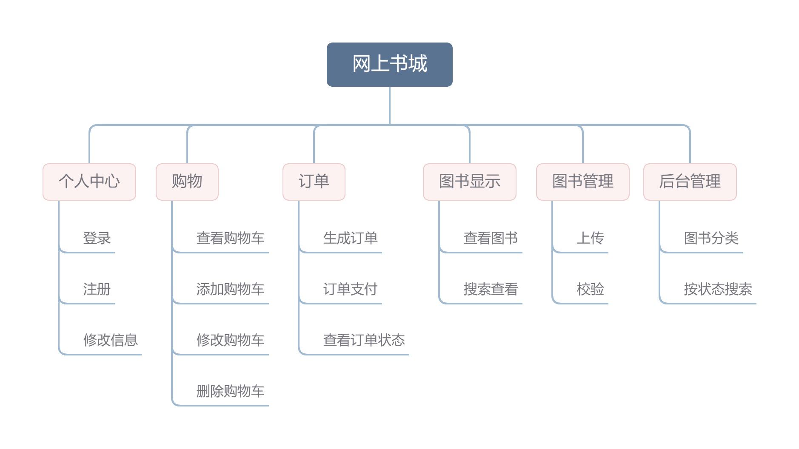
任务分解

Slide 6
任务分解
网上书城甘特图 |  |  |  |  |  |  | 当前日期： | 2022年6月10日
 |  |  |  |  |  |  | 当前星期： | 星期六
序号 | 任务内容 | 计划开始日期 | 计划完成天数 | 实际开始日期 | 实际完成日期 | 实际耗时天数 | 责任人 | 备注
1 | 用户界面设计 | 2022/5/30 | 3 | 2022/6/1 | 2022/6/2 | 2 | 张美旭
2 | 注册、登录、修改密码、退出、分类模块查询（图书显示）功能实现 | 2022/6/1 | 14 | 2022/6/1 | 2022/6/14 | 13 | 张昪
3 | 购物车功能 | 2022/6/1 | 14 | 2022/6/1 | 2022/6/16 | 15 | 张美旭
4 | 订单和订单管理功能 | 2022/6/1 | 14 | 2022/6/1 | 2022/6/15 | 14 | 谢雨萌
5 | 管理员登录、分类功能、分类查询功能 | 2022/6/1 | 14 | 2022/6/1 | 2022/6/15 | 14 | 郭佳怡
6 | 图书管理功能 | 2022/6/1 | 14 | 2022/6/1 | 2022/6/14 | 13 | 肖静怡
7 | 画甘特图 | 2022/6/8 | 1 | 2022/6/8 | 2022/6/8 | 1 | 郭佳怡
8 | 画里程碑图 | 2022/6/8 | 1 | 2022/6/8 | 2022/6/8 | 1 | 张美旭
9 | 画燃尽图 | 2022/6/13 | 1 | 2022/6/13 | 2022/6/13 | 1 | 张昪
10 | 设置测试用例 | 2022/6/15 | 3 | 2022/6/16 | 2022/6/18 | 2 | 肖静怡
11 | 撰写项目计划与实施报告 | 2022/6/16 | 2 | 2022/6/17 | 2022/6/18 | 2 | 郭佳怡 | 郭佳怡、谢雨萌、张美旭、张昪、肖静怡同时编写
12 | 整合代码 | 2022/6/16 | 2 | 2022/6/16 | 2022/6/18 | 2 | 郭佳怡
13 | 绘制PPT | 2022/6/18 | 3 | 2022/6/18 | 2022/6/19 | 2 | 肖静怡 | 张昪修改

Slide 7
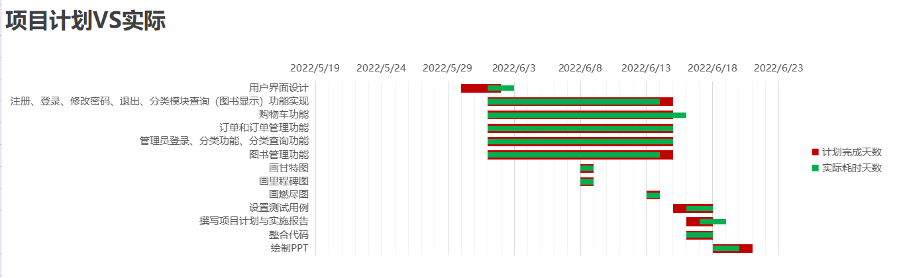
任务分解

Slide 8
任务分解
Product Backlog
对用户故事进行优先级排列：Must Have 、Should have、Nice to have
优先级 | 用户故事
Must Have | 注册：作为游客，我想要注册一个账号，以便于拥有自己的账号购买书籍。
 | 登录：作为已注册的用户，我想要快速简洁的登录，以便我拥有自己的账号。
 | 查看图书：作为买书者，我想要看到平台上的书籍的详细信息，以便于选择我想要的书籍，并且对比是否是同一本书籍。
 | 下单：作为买书者，我想要支付我的书籍订单，购买书籍，以便于付款后，商家发出书籍，我可以收到购买的书籍。
 | 查看订单状态：作为已下单的用户，我想要查看订单进度信息，从而确定订单状态以及收货时间。
 | 后台图书管理上传：作为管理员，我想要管理上传图书，以便于用户可以查看或购买到想要的书籍。
 | 查看书籍信息：作为管理员，我想要查看关键词搜索量，从而对分类进行修改。

Slide 9
任务分解
优先级 | 用户故事
Should Have | 修改个人信息：作为已登录的用户，我想要查看并修改个人信息，以便下单后能准确无误送到我的手中。
 | 搜索：作为买书者，我想要直接搜索书籍信息，以便于快速直接查找平台是否有我想购买的书籍。
 | 添加购物车：作为买书者，我想要将自己喜欢或感兴趣的书籍添加到购物车中，以便于可以在自己购物车随时查看书籍并购买。
 | 修改购物车：作为买书者，我想要修改购物车，以便于我下次更方便的查找图书。
 | 删除购物车中图书：作为买书者，我想要删除购物车中图书，以便于减小购物车容量。
 | 编辑图书：作为管理员，我想要重新修改图书信息，以便于用户获得准确的信息。
 | 删除图书：作为管理员，我想要删除缺货的图书，以便于用户购买图书更方便。
 | 管理人员：作为管理员，我想要对数据库中所有人权限进行管理，以便把控书城的质量以及良好环境。

Slide 10
任务分解
优先级 | 用户故事
Nice to Have | 取消订单：作为买书者，我想要取消订单，以便于不购买无用的图书。
 | 按状态搜索订单：作为管理员，我想要按状态收拾订单，以便于发现那些订单为未确认发货。
 | 确认发货：作为管理员，我想要确认发货，以便于确认图书已发货，用户可以看到发货信息。

Slide 11
2
进度管理

Slide 12
进度管理-迭代计划
负责人 | 第一周 | 第二周 | 第三周 | 第四周
郭佳怡 | 任务分解 | 管理员登录、分类显示功能实现 | 分类查询功能实现 | 编写任务分解结构
谢雨萌 | 任务分解 | 生成订单、查看订单、订单支付功能实现 | 搜索订单、查看订单状态、取消订单功能实现 | 编写项目质量管理
肖静怡 | 任务详细说明 | 图书显示模块查看某本书籍的详细信息功能实现 | 添加新图书、编辑图书、删除图书功能实现 | 编写测试用例
张美旭 | 任务详细说明 | 购物车界面实现 | 购物车增删查改功能实现 | 编写项目风险管理
张昪 | 任务详细说明 | 注册、登录、修改密码功能编写 | 分类模块查询（图书显示） | 编写风险列表

Slide 13
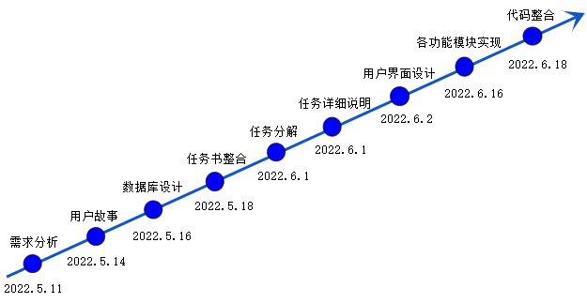
进度管理-里程碑

Slide 14
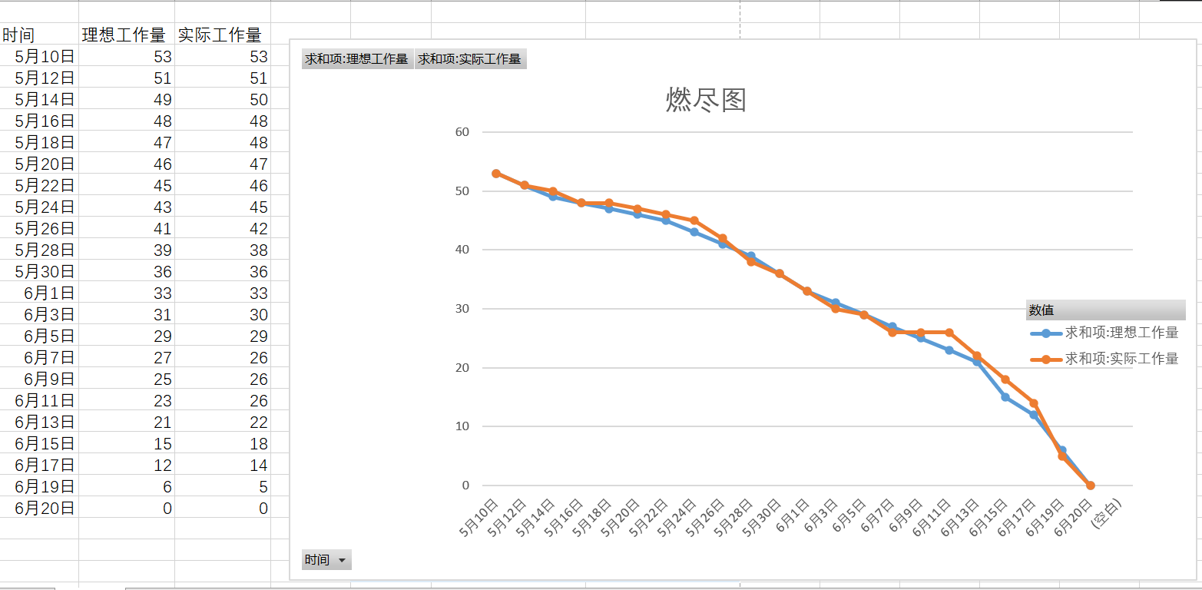
进度管理-燃尽图

Slide 15
3
质量管理

Slide 16
质量管理
项目负责人：郭佳怡，负责本项目全过程的组织实施。
主要活动：
（1）项目过程/活动的标准化、规范化。
（2）根据项目范围、质量、时间与成本的综合因素的考虑，进行项目的总体规划与阶段计划。
（3）组织项目所需的各项资源。
（4）设置项目组中的各种角色，并分配好各角色的责任与权限。
（5）定制项目组内外的沟通计划。
（6）处理项目组内各角色之间的关系、处理项目组内各成员之间的关系。
（7）保证项目组目标明确且理解一致。
（8）创建项目组的开发环境及氛围，在项目范围内保证项目组成员不受项目其它方面的影响。
（9）合理安排项目组各成员的工作，使各成员工作都能达到一定的饱满度。
（10）及时发现项目组中出现的问题。

Slide 17
质量管理
产品负责人：张昪，负责本项目产品需求的分析、解释。
主要活动：
（1）梳理产品列表，确定产品功能
（2）做组合规划、产品规划、版本规划
（3）协助团队成员解决问题，澄清需求。
（4）尽早评审已经开发完成的功能，确认功能是否是期望的。如果不是则需要决定是否要在本个迭代做出更改，或者可以放到下个迭代继续完成，或者需要创建新的用户故事。
（5）报告任何你发现的软件问题。
（6）发现需要你进一步跟进的任务。
（7）和团队分享有用的信息。

Slide 18
质量管理
设计负责人：张美旭，负责本项目总体设计、详细设计。
主要活动：
（1）负责软件详细设计方案和相关技术文档的编写。
（2）负责软件设计、编写、调试和联调等。
（3）负责软件的需求分析和软件系统设计。
（4）对软件进行修改和完善。
（5）编写软件程序设计规格说明书等文档。
（6）对产品设计的进度、质量和技术负主要责任。
（7）负责项目开发作业程序的执行，严格执行开发设计工作规范。

Slide 19
质量管理
开发负责人：谢雨萌，负责组织开发小组根据项目需求、设计，编码实现各部分功能。
主要活动：
（1）理解业务需求，完成系统架构设计、开发、维护。
（2）软件的程序设计与代码编写。
（3）有关技术方案、文档的编写，软件单元的测试。
（4）根据项目具体要求，承担开发任务,按计划完成任务目标。
（5）完成软件系统及模块的编码。
（6）协助测试人员完成软件系统及模块的测试。
（7）负责编制与项目相关的技术文档。
（8）部分软件功能模块设计和软件界面美化。

Slide 20
质量管理
测试负责人：肖静怡，负责项目的集成测试、验收测试等，并撰写测试报告。
主要活动：
（1）拟定项目测试策略、测试计划。
（2）与项目团队紧密配合，具备良好的沟通理解能力，带领测试团队，确保产品高质量成功交付。
（3）负责设计、执行、优化测试过程,丰富测试手段,引入新的测试框架和测试策略。
（4）与开发人员、项目管理人员沟通和协作,推动整个项目的顺利进行。
（5）维护测试流程，统计和分析测试结果，提高测试效率和质量。
（6）参与项目开发各个阶段的评审工作，以便提早发现问题。
（7）参与测试中发现重大问题的讨论。
（8）负责建立和维护一个有效的测试流程。
（9）进行程序测试工作、按照制定的测试计划执行,并控制测试工作的进程。

Slide 21
质量管理
质量保证人员：郭佳怡，负责监督项目实施过程是否符合项目管理要求。
主要活动：
（1）负责各项管理流程的建设、组织推行、效果评估。
（2）负责对产品的质量进行度量分析和考核。
（3）负责在产品过程中发现、收集、暴露质量问题并推动、跟踪问题的解决。
（4）负责组织及试点开展各项质量保障实践活动，并对活动的效果进行评估。
（5）对已颁布流程进行监控以保证其执行，反馈执行情况并对此过程中发现的问题给出解决建议。
（6）帮助所负责的产品项目整理输出其缺失的流程并跟进落实流程的执行帮助产品项目团队提升质量。

Slide 22
4
测试用例

Slide 23
测试用例
注册--测试用例
编号 | 用例名称 | 优先级 | 预置条件 | 执行步骤 | 预期结果
1.1 | 输入用户名 | 1 | 进入注册页面 | 1.进入注册页面 2.设置用户名 | 若用户名符合字符长度要求并且不存在重名现象则用户名设置成功 若用户名不符合字符长度或出现重名现象则用户名设置失败
1.2 | 设置密码 | 2 | 进入注册页面 | 1.进入注册页面 2.设置密码 | 若密码符合要求则需要输入确认密码 若密码不符合要求则需要重新设置一个符合要求的密码
1.3 | 确认密码 | 3 | 设置密码 | 查询输入和设置密码相同的密码 | 若确认密码输入与密码相同则确认密码成功 若确认密码输入与密码不同则显示重新输入确认密码
1.4 | 设置账号 | 4 | 进入注册页面 | 1.进入注册页面 2.设置账号 | 若账号无重复注册成功 若账号重复则提示重新设置新账号

Slide 24
测试用例
登录--测试用例
编号 | 用例名称 | 优先级 | 预置条件 | 执行步骤 | 预期结果
2.1 | 输入已注册用户名 | 1 | 注册用户成功 | 1.注册用户成功 2.进入登陆页面 3.输入用户名 | 若输入已注册用户名则无提示 若输入未注册用户名则提示用户名不存在
2.2 | 输入密码 | 2 | 输入用户名 | 1.输入用户名账号密码 | 若密码正确无提示 若密码错误提示密码错误
2.3 | 输入账号 | 3 | 输入账号 | 输入已注册用户账号 | 若账号正确登陆成功 若账号错误提示账号错误

Slide 25
测试用例
查看图书--测试用例
编号 | 用例名称 | 优先级 | 预置条件 | 执行步骤 | 预期结果
3.1 | 查看图书名称 | 1 | 登陆网站成功 | 1.进入书城网站 2.在商店点击查看商品 3.查看商品的详细信息 | 显示商品详细信息
搜索--测试用例
编号 | 用例名称 | 优先级 | 预置条件 | 执行步骤 | 预期结果
4.1 | 搜索书籍 | 1 | 登录网站且页面显示正常 | 1.进入网站并找到搜索框 2.在搜索框输入要查询的书籍 | 若有所查询书籍显示书籍信息 若无查询书籍显示“找不到该书籍”

Slide 26
测试用例
添加购物--测试用例
编号 | 用例名称 | 优先级 | 预置条件 | 执行步骤 | 预期结果
5.1 | 添加购物 | 1 | 进入书籍购买页面 | 1.选择书籍详细信息并进入书籍购买页面 2.选择具体书籍并将所选书籍加入购物车 | 若添加成功可以在购物车找到相应书籍 若添加失败则无法在购物车找到相应的书籍
5.2 | 选择添加数量 | 2 | 进入添加书籍选择 | 1.在选择好书籍后将其加入购物车 2.在设置好购买数量后点击添加 | 若添加成功可以在购物车找到相应数量的书籍 若添加失败则无法在购物车找到相应的书籍
订单--测试用例
编号 | 用例名称 | 优先级 | 预置条件 | 执行步骤 | 预期结果
6.1 | 下单 | 1 | 进入购物车页面 | 1.进入购物车 2.进入支付页面 3.支付后下单 | 支付成功显示下单成功 支付失败显示下单失败
6.2 | 查看订单状态 | 2 | 下单书籍成功 | 1.进入个人页面 2.查看订单状态 | 成功查询订单状态

Slide 27
测试用例
后台管理--测试用例
编号 | 用例名称 | 优先级 | 预置条件 | 执行步骤 | 预期结果
7.1 | 上传 | 1 | 登陆进入管理员页面 | 1.进入管理员账号 2.进入上传书籍信息功能 3.上传书籍详细信息 | 若上传成功显示书籍信息 若上传失败则没有书籍信息

Slide 28
5
风险管理

Slide 29
项目风险管理
人员角色 | 职责 | 主要活动
项目经理 | 负责本项目全过程的组织实施 | 确保项目目标的实现，领导项目团队准时、优质的完成工作 与客户沟通，了解项目的整体需求 能够参与部分开发工作，跟踪项目进度，协调项目成员之间的合作 监督产生项目进展各阶段的文档，保证文档的完成与规范 项目完成时对项目进行总结 对项目进行里程碑管理，配合对项目开展质量控制、配置管理等
开发负责人 | 负责组织开发小组根据项目需求、设计，编码实现各部分功能 | 参与项目的日常管理工作 负责项目任务分解与人力的分配 负责项目的范围管理与风险控制 负责对用户进一步深度交谈，持续挖掘用户需求 负责项目核心业务模块的编码设计 对开发人员的编码进行汇总
开发人员 | 负责完成具体的开发任务及单元测试 | 1、 软件的程序设计与代码的编写 2、 有关技术方案、文档的编写 3、 根据项目具体需求，承担开发任务，按照计算完成任务目标 4、 协助测试人员完成软件系统及模块的测试 5、 部分软件功能模块设计与软件界面美化 6、 负责开发符合客户需求的软件内容
系统负责人 | 负责本项目总体设计、详细设计 | 确定软件的结构、各模块之间的关系以及模块的划分 绘制各个模块的流程图、状态图等 对项目数据库进行设计与编写 4、 编写总体设计与详细设计说明书
产品负责人 | 负责本项目产品需求的分析、解释 | 软件开发前，完成交付给开发人员的产品需求文档和功能定义 与开发人员合作，跟踪产品开发进度，完成产品的开发、测试等工作
质量保证负责人 | 负责对该项目进行评审和审计来验证该产品是否符合标准 | 以用户需求与开发任务为依据，对质量需求准则、质量设计准则等进行评价 制定适合该产品的评测检查项目 制定高质量的规格说明书和程序 对评价发现的问题进行改进活动，知到开发项目完成

Slide 30
风险列表
概率从高到低依次为：高、中、低
影响从高到低依次为：严重、一般、较轻
风险等级从高到低依次为：一级、二级、三级
序号 | 风险描述 | 概率 | 影响 | 风险等级 | 风险响应计划 | 责任人
1 | 对需求界定不清 | 低 | 严重 | 一级 | 与用户进行多次沟通确认 | 产品负责人员
2 | 职能界定差 | 中 | 一般 | 二级 | 进行项目团队管理，建立合理的团队，明确分工 | 设计负责人员
3 | 目标不清 | 低 | 严重 | 一级 | 多与客户交流，进行需求分析，最后进行需求确认 | 开发负责人员
4 | 项目队伍缺乏经验 | 中 | 一般 | 三级 | 多做项目，多练习 | 项目负责人员
5 | 人员技能不足 | 中 | 较轻 | 二级 | 自我学习，提升自己的能力；共同进行学习 | 开发负责人员
6 | 项目进度延迟 | 低 | 严重 | 一级 | 使用迭代周期开发；定期进行总结，加快进度 | 项目负责人员
7 | 产品质量差 | 低 | 严重 | 二级 | 增加测试用例，找出问题并解决 | 质量保证人员
8 | 项目范围改变 | 高 | 一般 | 二级 | 邀请用户参与需求分析，定期参与报告会议，及时提出修改范围 | 设计负责人员

Slide 31
THANK YOU
感谢您的聆听

